Slide 1
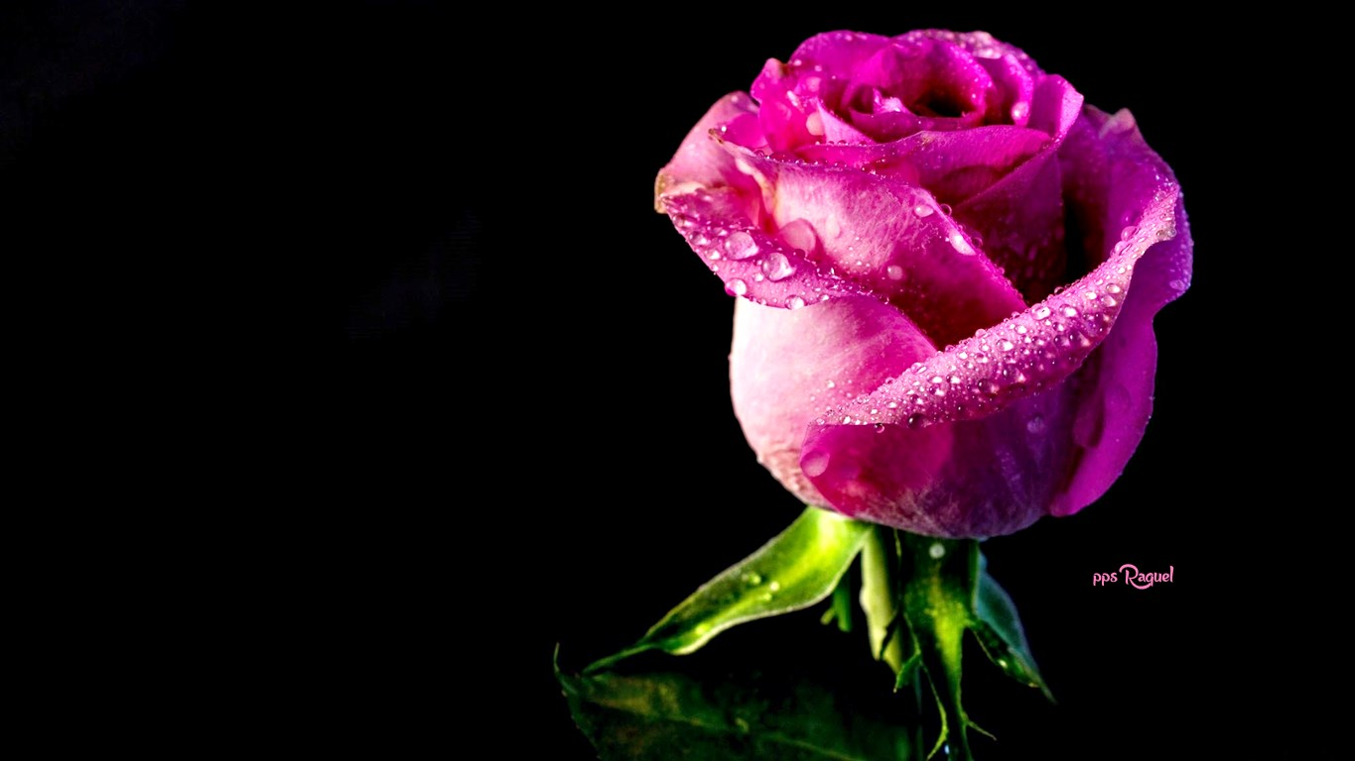









Slide 2


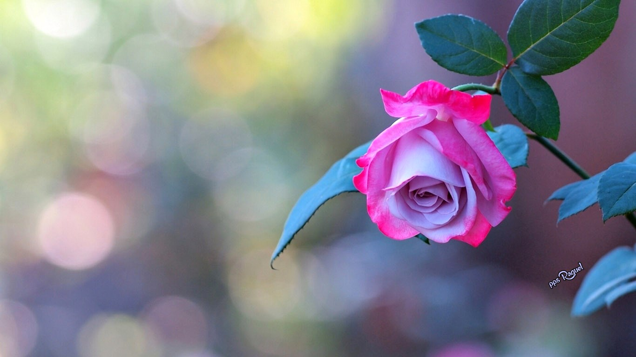

Slide 3
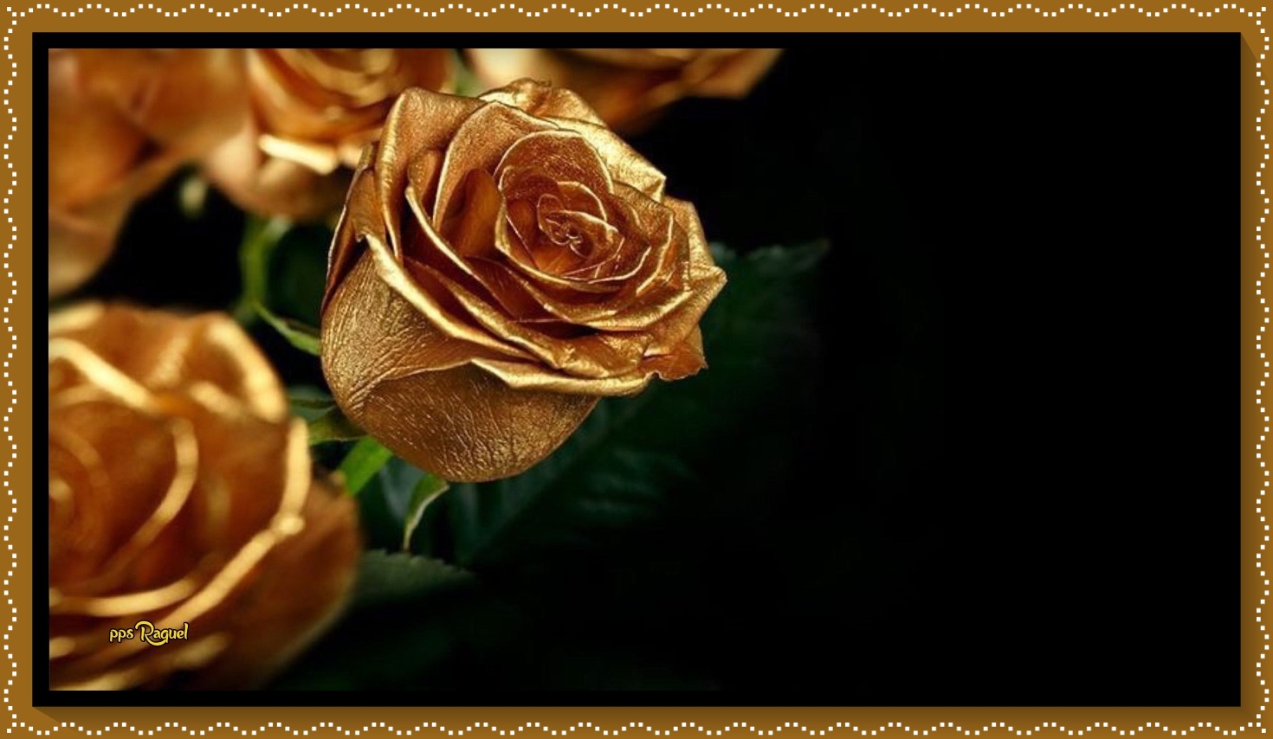
La costumbre de entregar flores como regalo, probablemente se remonta más allá de lo que podamos imaginar. Ya sea para un funeral o para un cumpleaños, o cualquier otro evento especial, la entrega de flores ha sido una formalidad desde hace muchísimo tiempo.

Slide 4
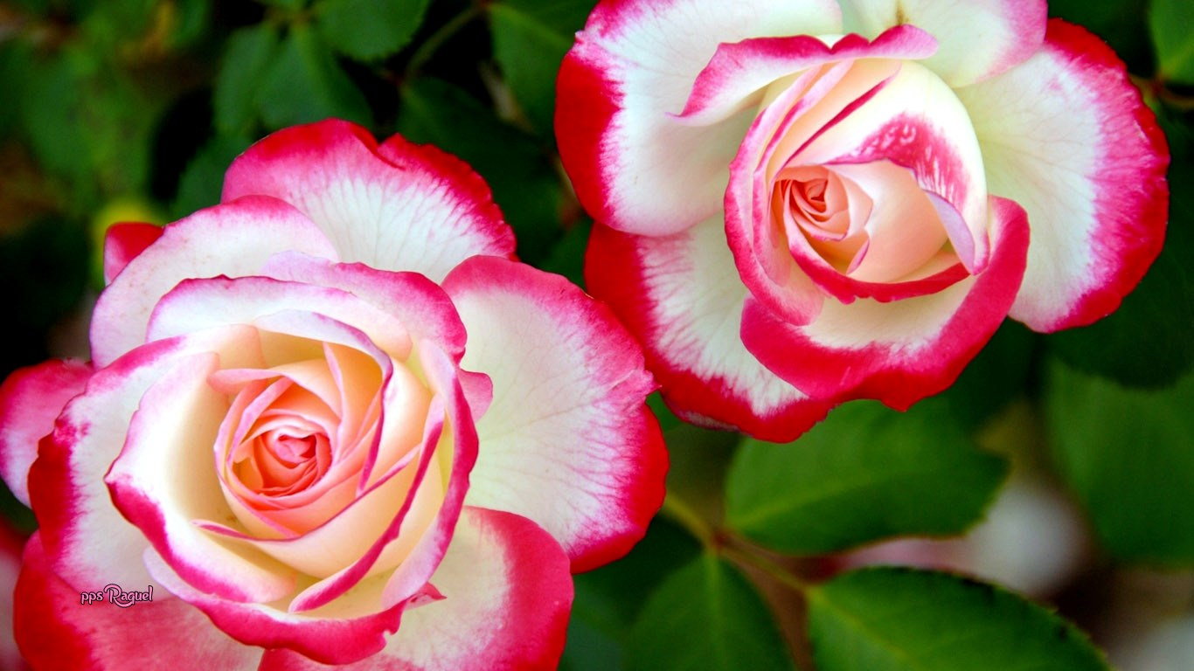

Slide 5
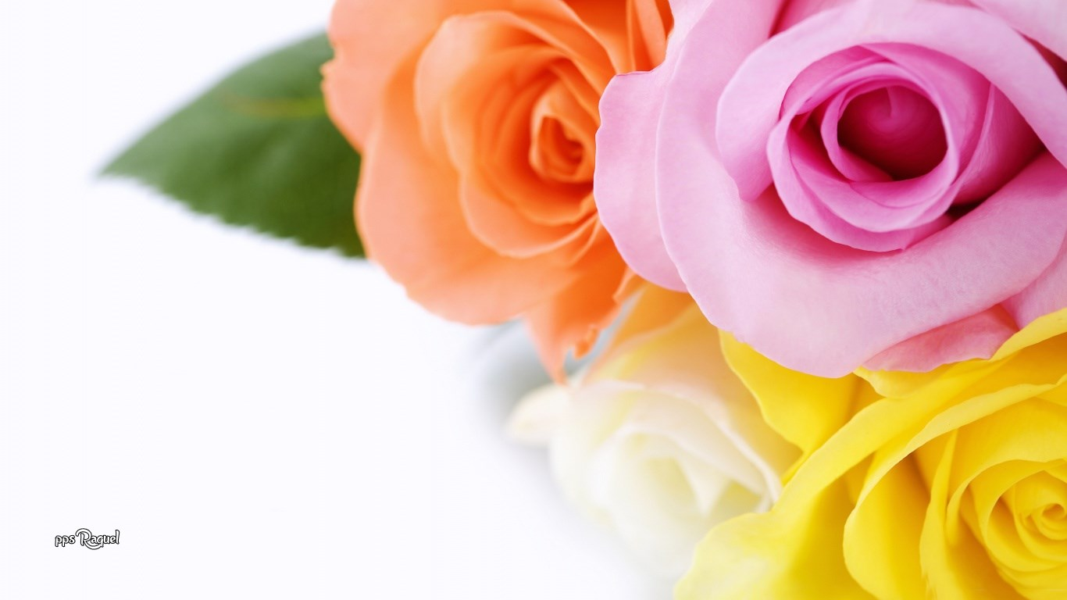





Slide 6
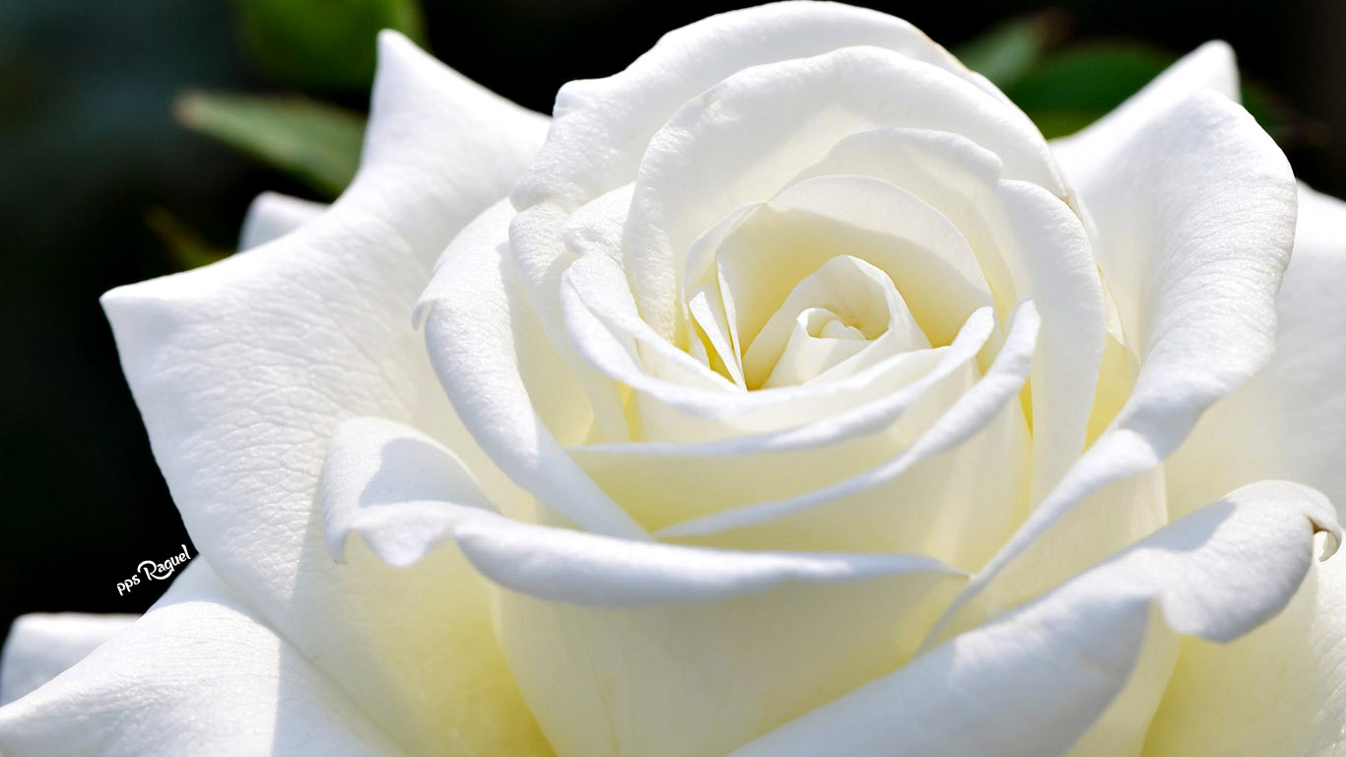
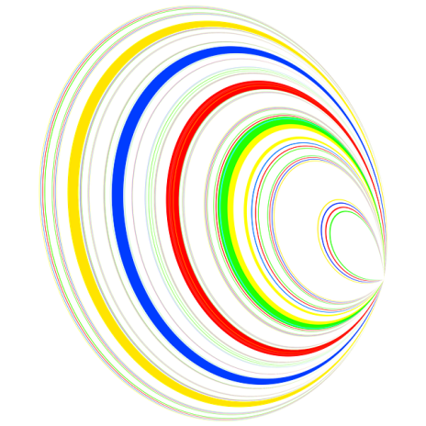


Slide 7
Sin embargo, te has detenido a pensar ¿De dónde viene esta costumbre? ¿Del mundo clásico? ¿Del renacimiento? O, por el contrario, ¿es un hábito arraigado en el ser humano desde tiempos inmemoriales? ¡Aquí te contaré un poco de esta tradición!

Slide 8
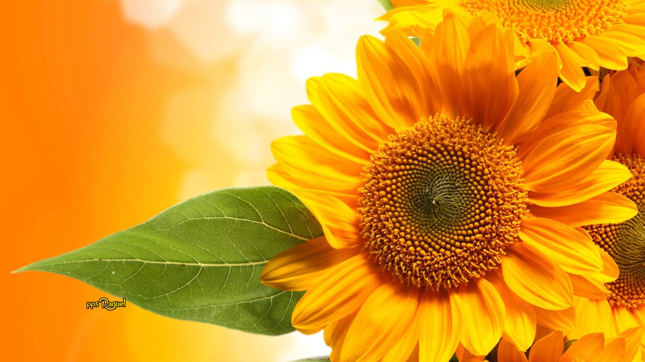
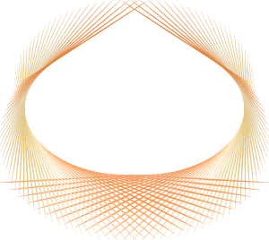

Slide 9
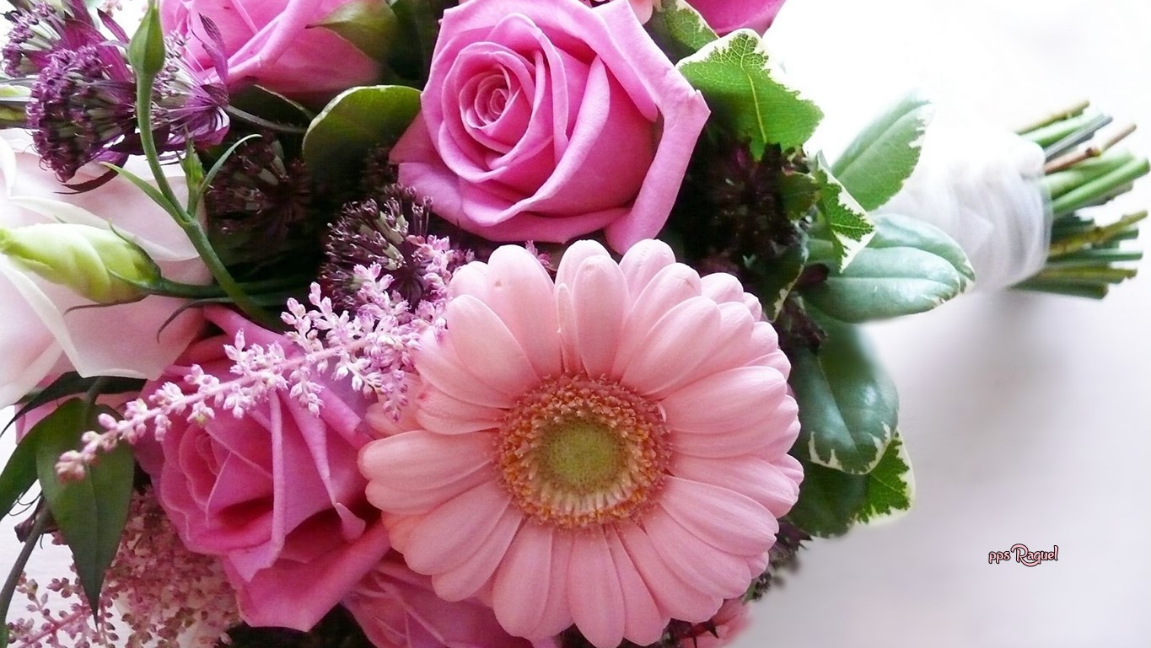


Slide 10
Las flores simbolizan la expresión anímica de la naturaleza humana. Regalar flores es mostrar sentimientos, unas veces positivos y otros negativos. Las flores son siempre el regalo perfecto.

Slide 11
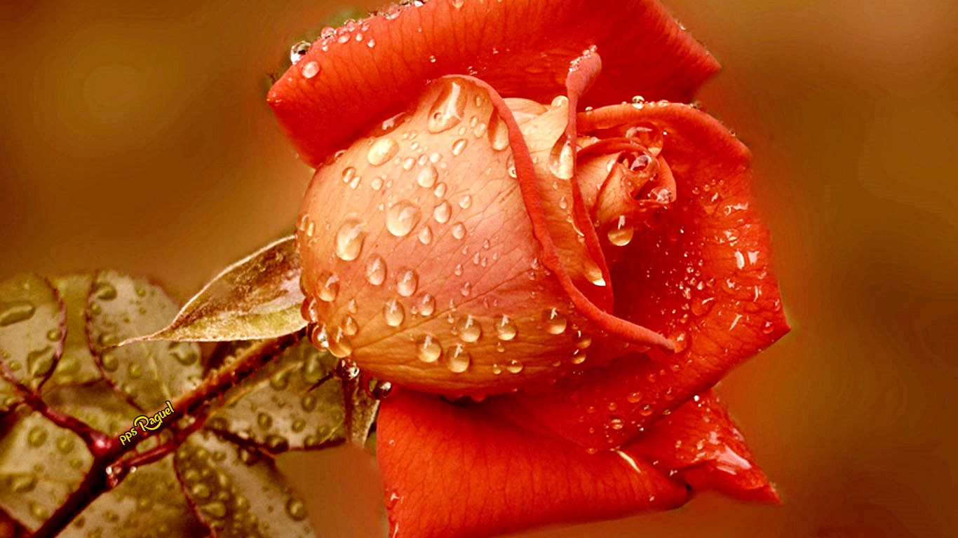


Slide 12
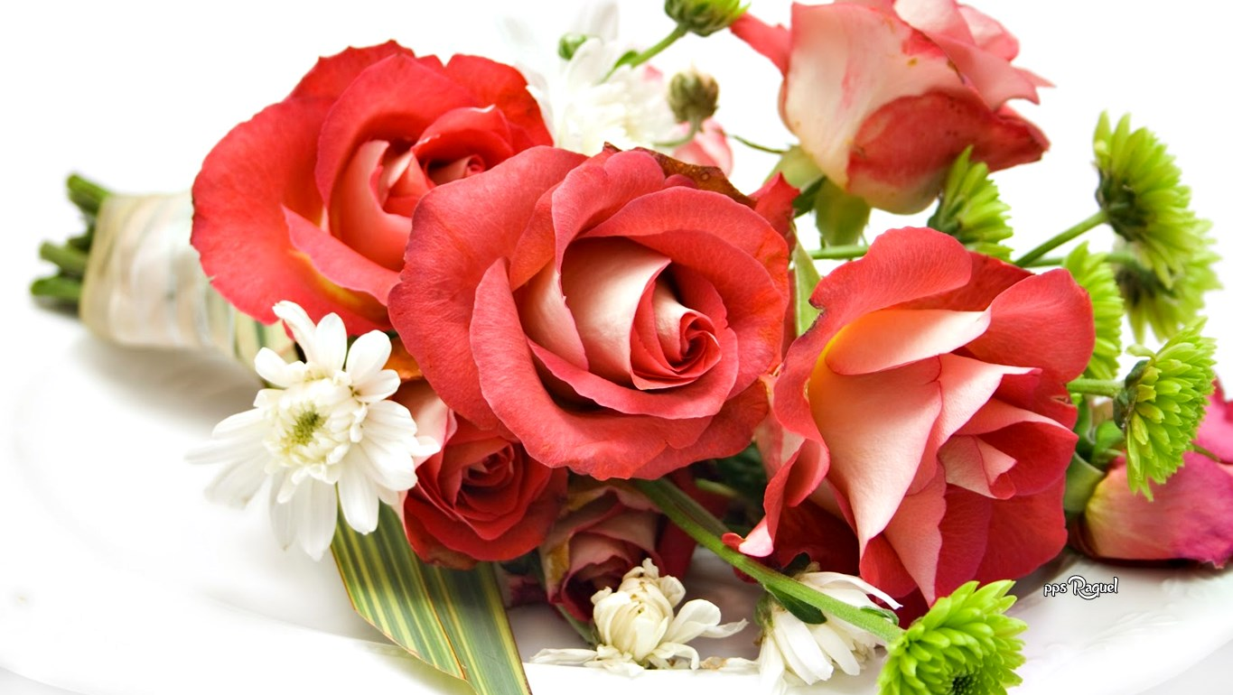
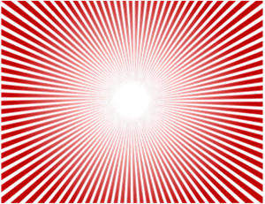

Slide 13
En el Medievo, hay una constancia palpable del aprovechamiento de las flores. Frecuentemente, se utilizaban para ocultar los malos olores, adornar espacios inmuebles o mejorar la apariencia visual de las personas

Slide 14
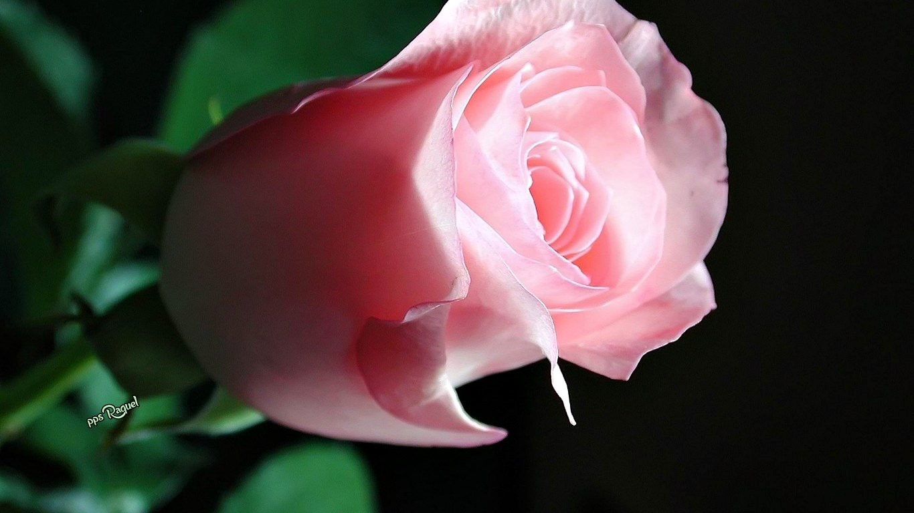


Slide 15
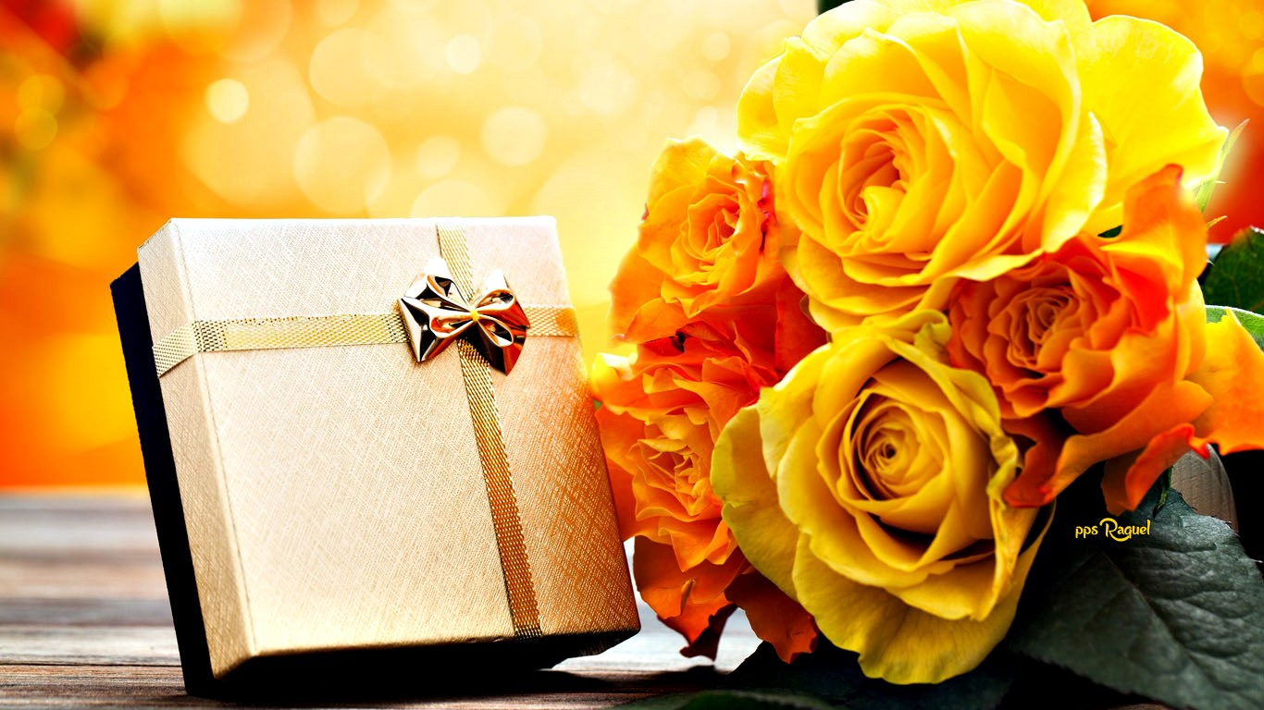




Slide 16
El nuevo lenguaje de las flores se propagó por todo el continente europeo como una novedosa forma de expresar sentimientos, emociones y estados anímicos.

Slide 17

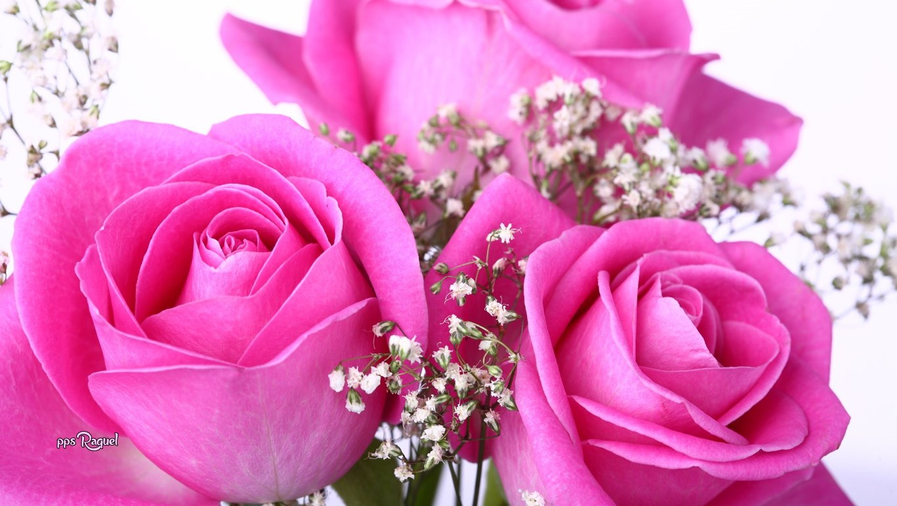

Slide 18
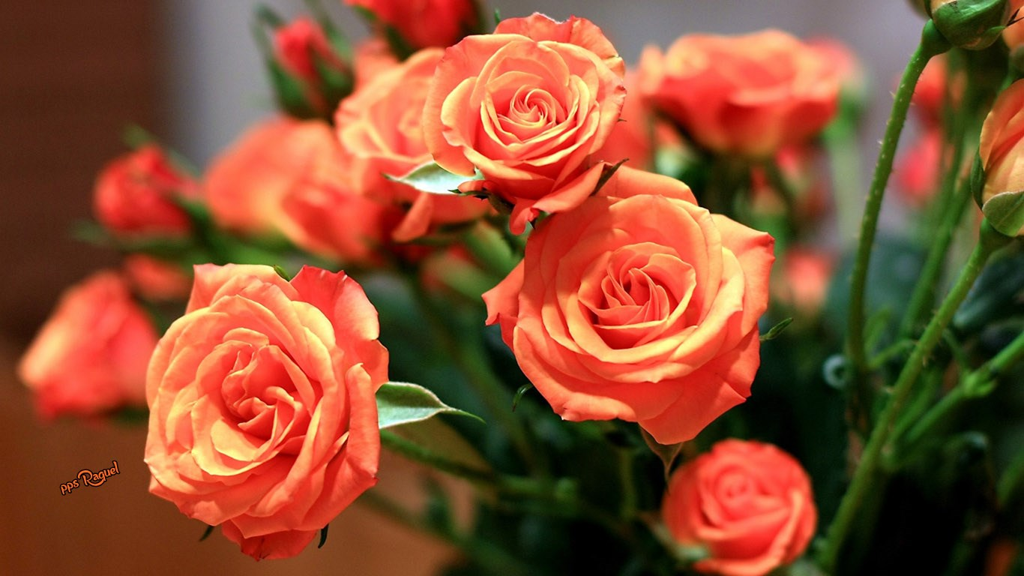


Slide 19
La capacidad verbal que las flores atesoraban fue un secreto que se transmitió generación a generación, debido a que, frecuentemente, almacenaban equivalencias muy atrevidas y sensuales

Slide 20
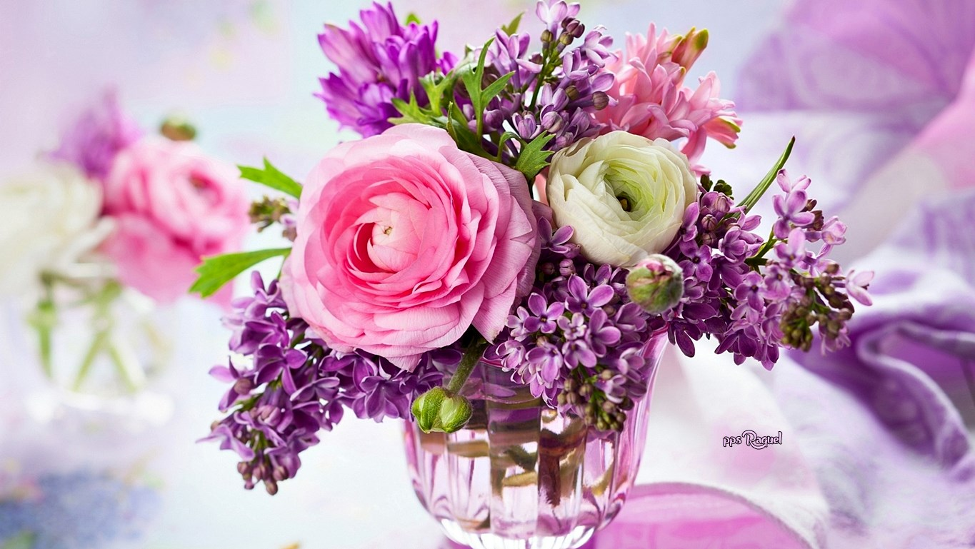


Slide 21
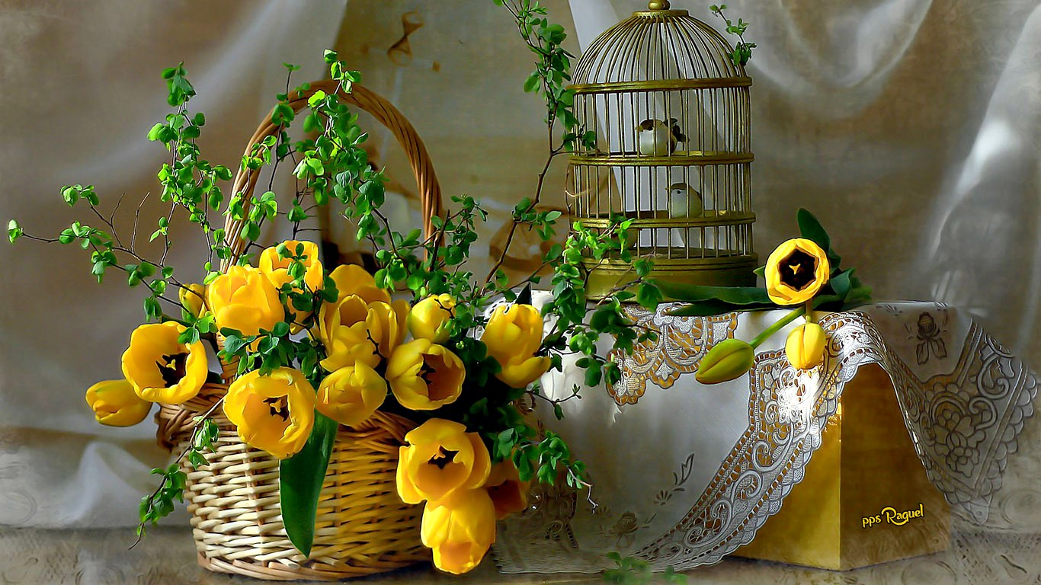

Slide 22
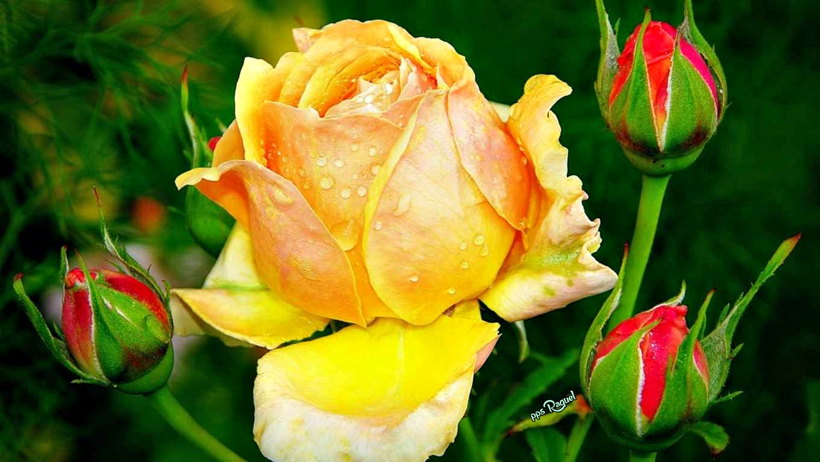

Slide 23
Durante el romanticismo, amantes y parejas usaban las flores para comunicarse, depositando en el color y la apariencia de los pétalos un cóctel de sentimientos: belleza, tristeza, vida, muerte, soledad, amor y desamor. La tradición de regalar flores no se convirtió en un hábito, sino en un protocolo que se heredó de padres a hijos.

Slide 24
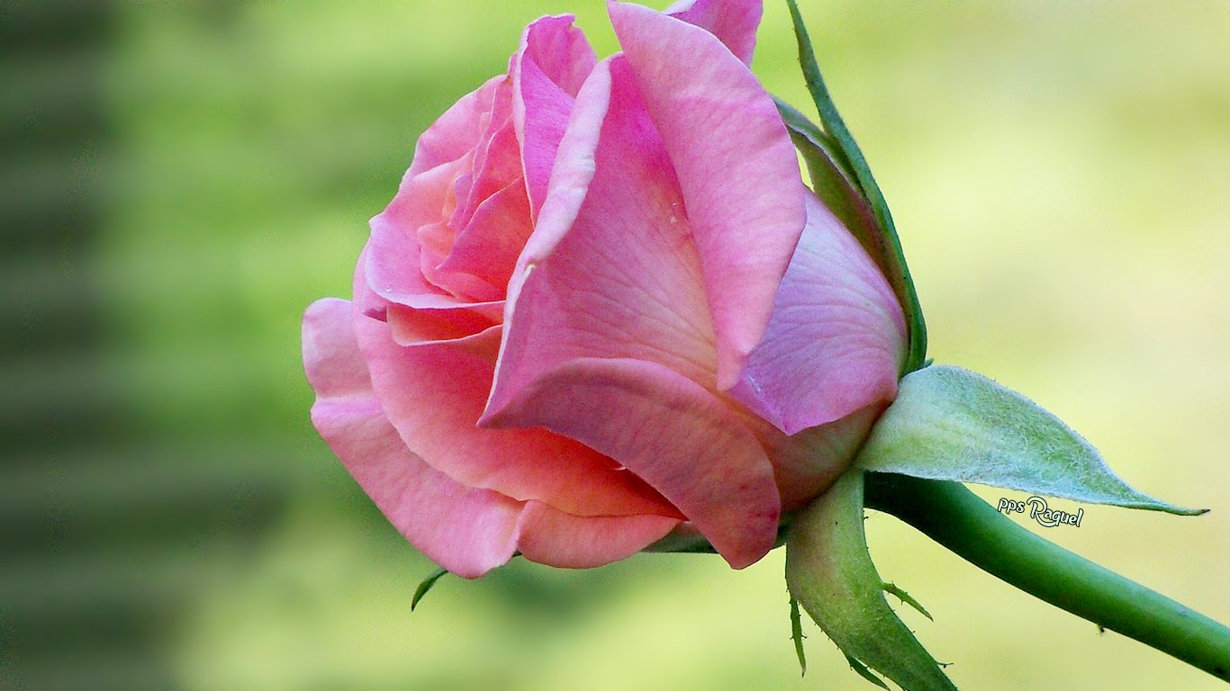



Slide 25
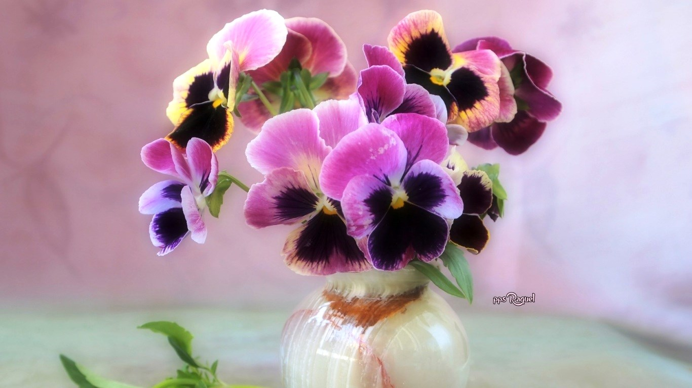


Slide 26
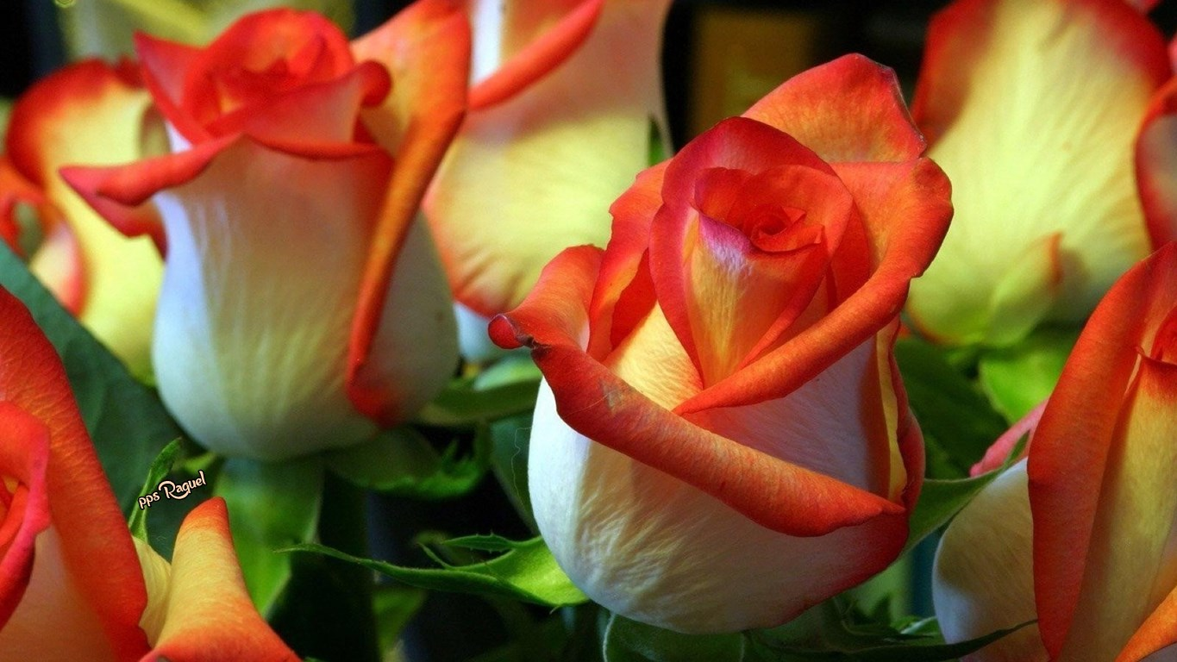

Slide 27
En la era victoriana, que tanto influyó en Occidente, cada especie floral tenía implícito un significado característico, algo conocido íntegramente por la gente. En aquellas décadas donde los sentimientos se escondían,

Slide 28
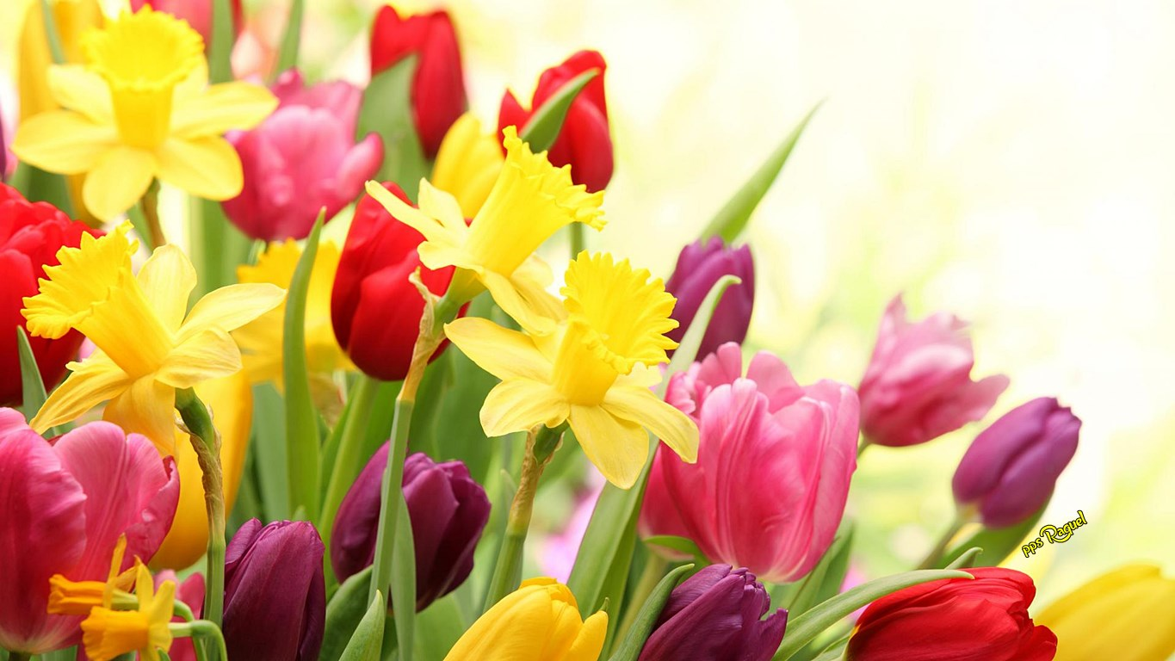



Slide 29

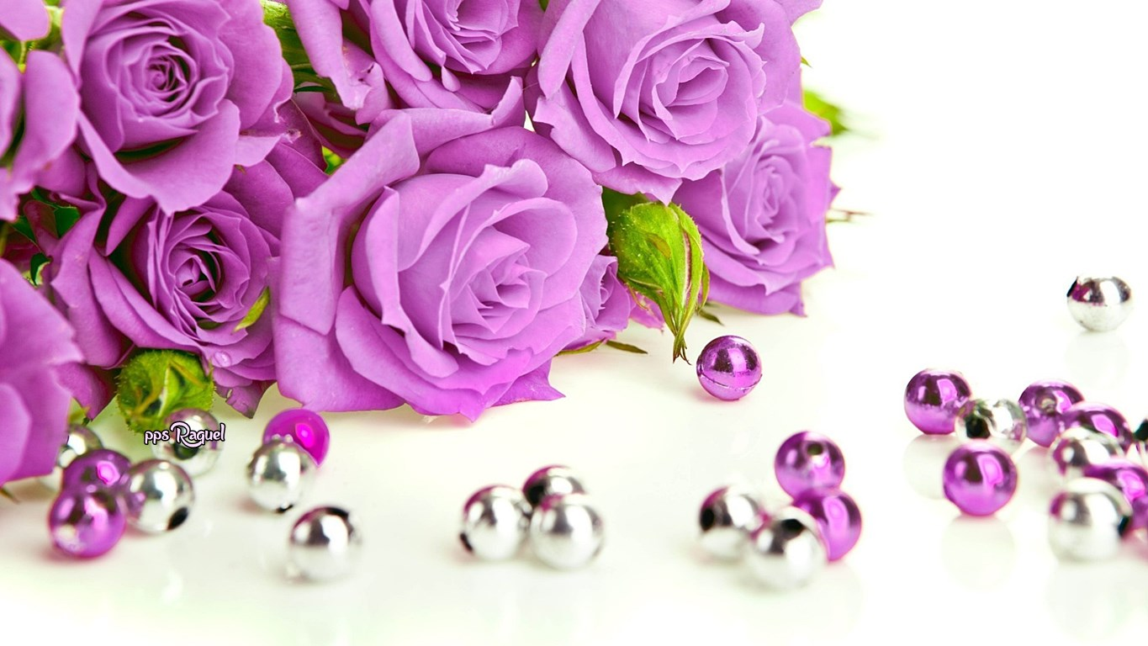

Slide 30
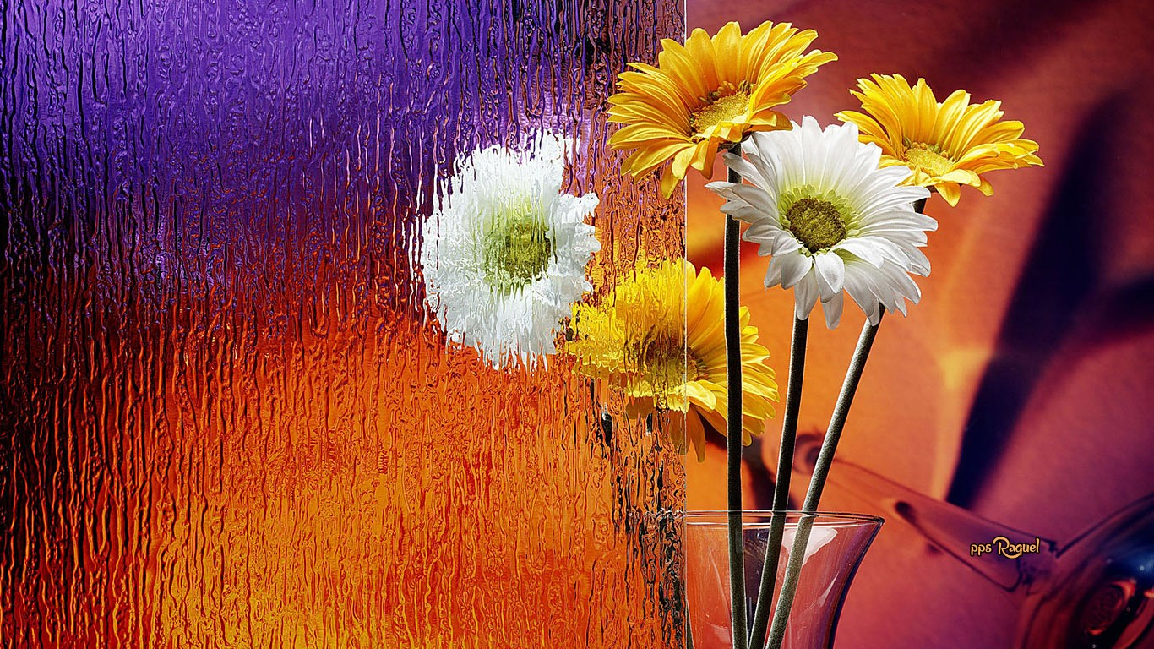


Slide 31
las flores actuaban como mensajeros. Regalar un ramo era el acto más fiel de expresar emociones y la única manera válida de darlas a conocer.

Slide 32
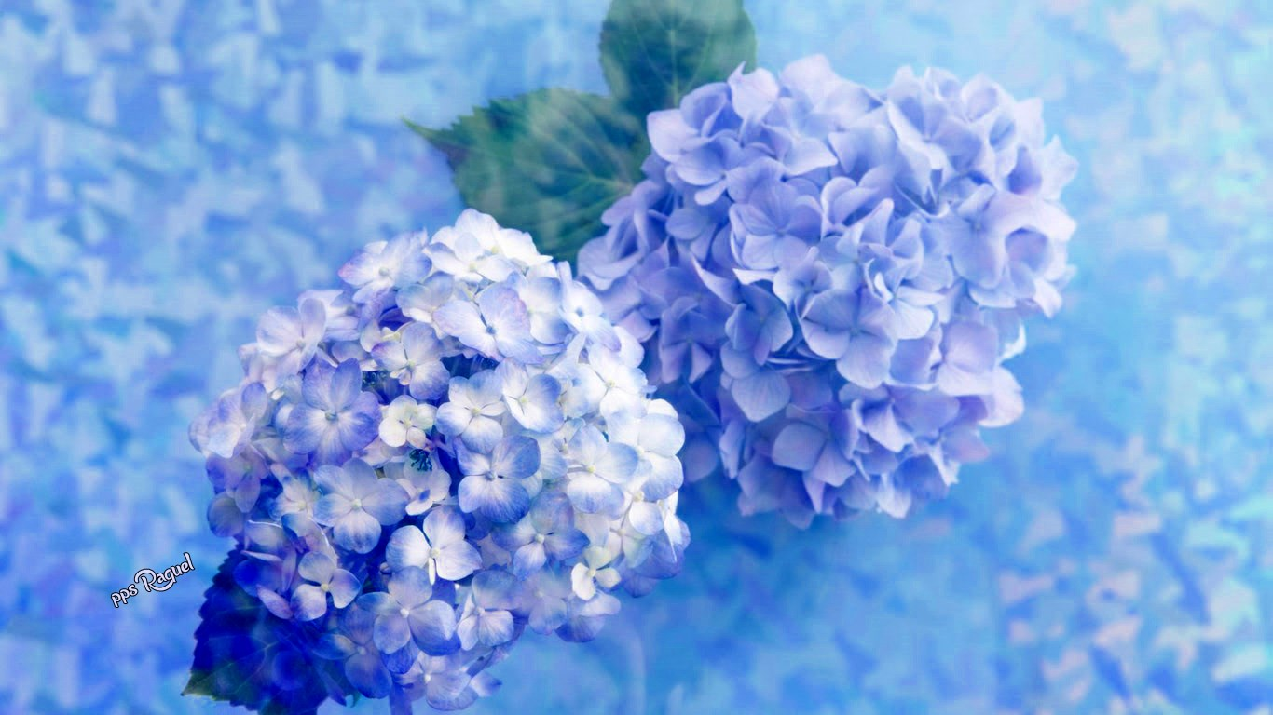


Slide 33
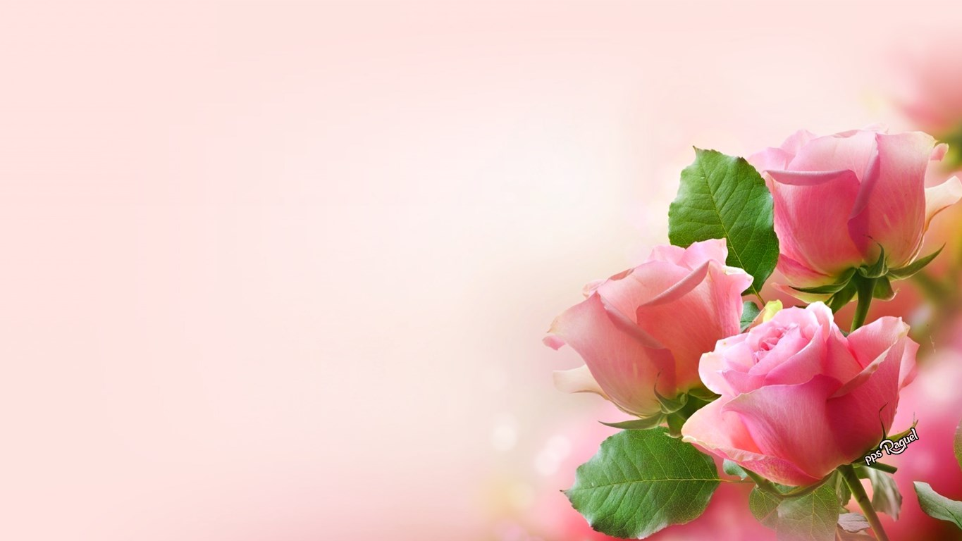


Slide 34
Si bien no hay manera de saber las verdaderas razones por las que empezaron a darse flores en la historia, de lo que no cabe duda es que es una de las mejores formas de agradar y sorprender a la persona que las recibe.

Slide 35
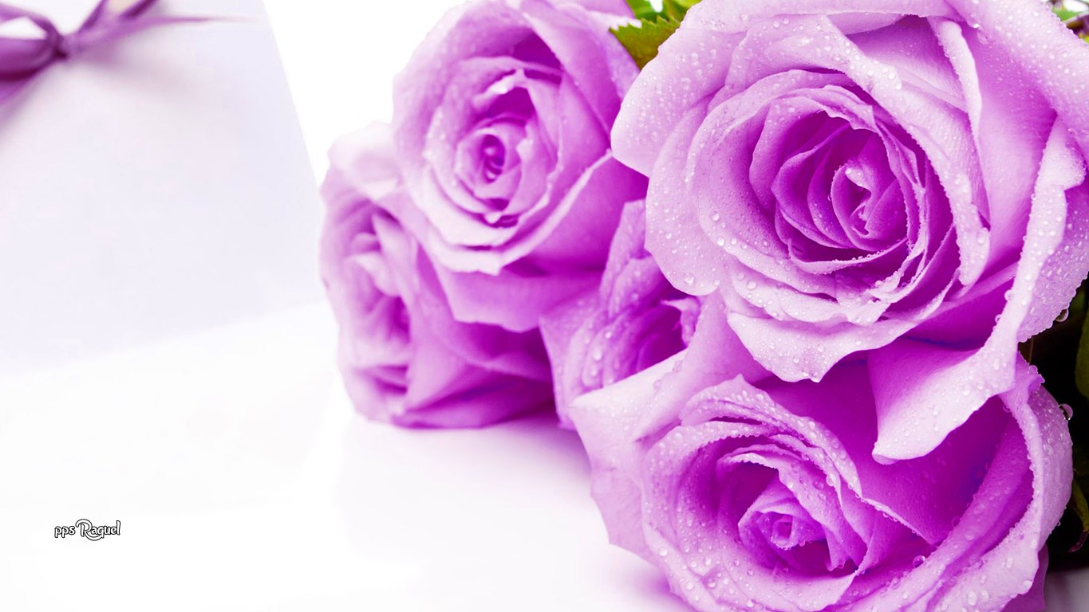


Slide 36
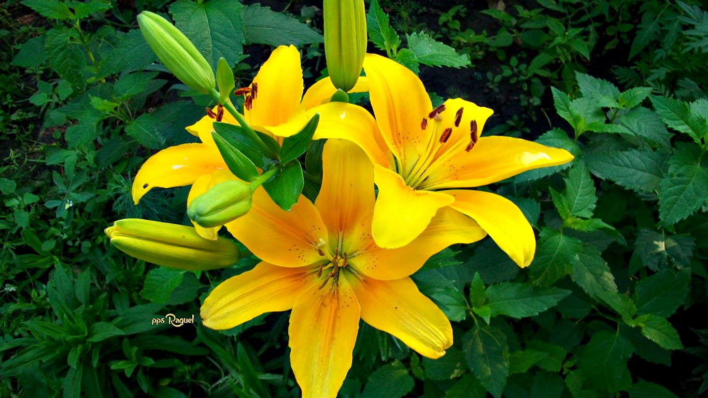

Slide 37
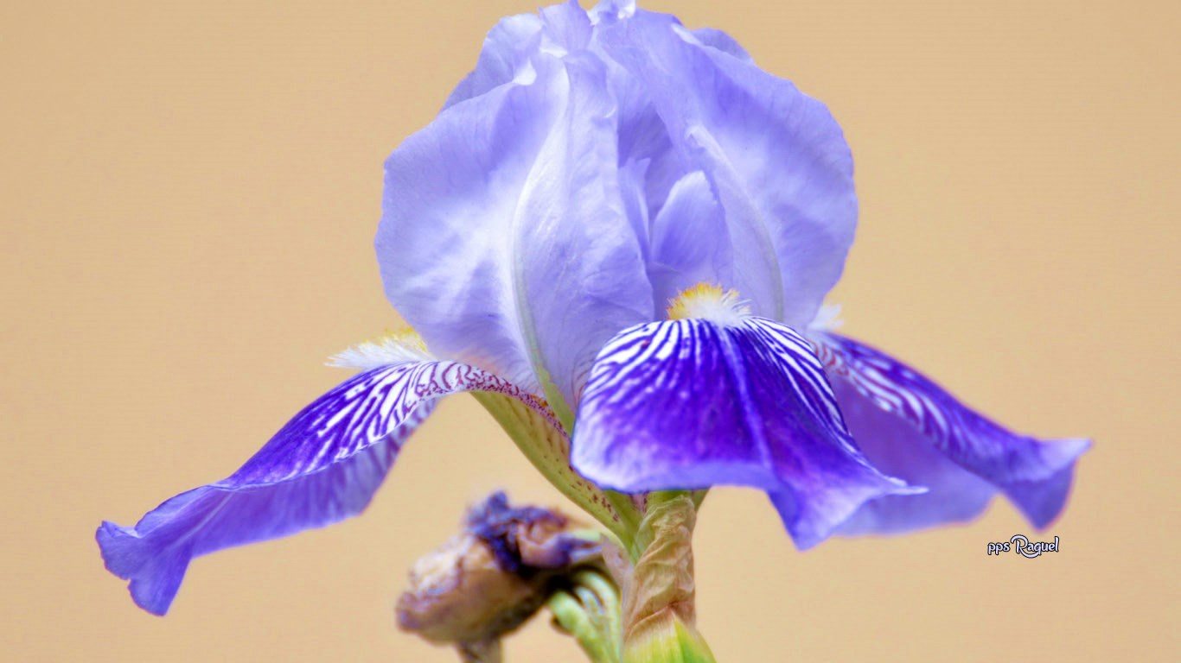


Slide 38
Aprovecha el maravilloso efecto de las flores y engríe a esa persona especial con un bello detalle.

Slide 39
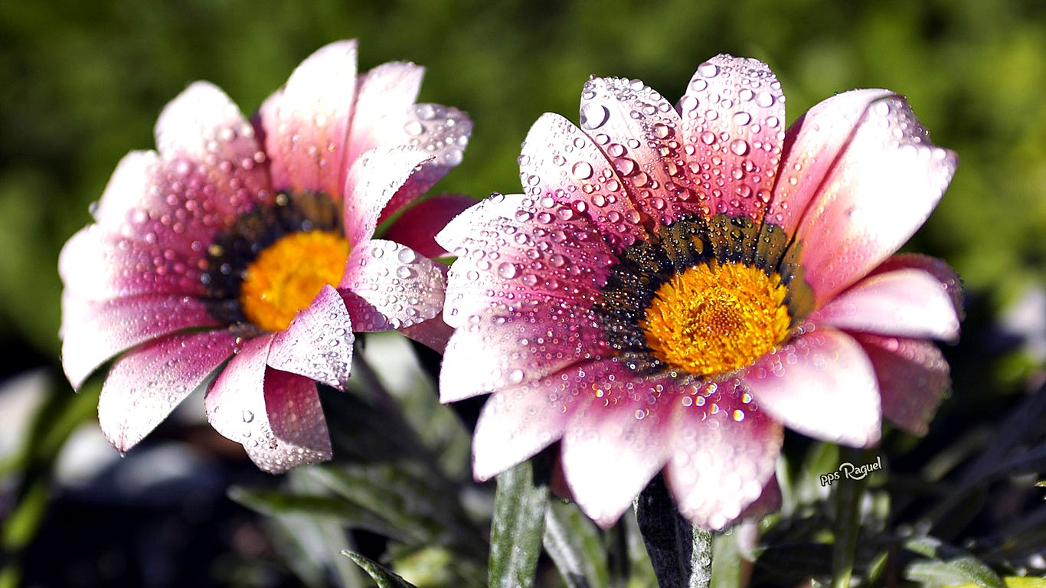

Slide 40
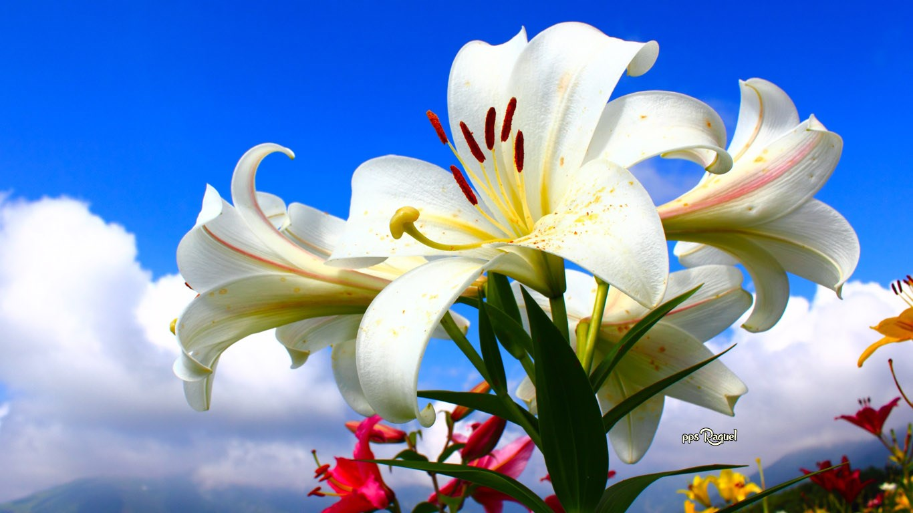



































Slide 41

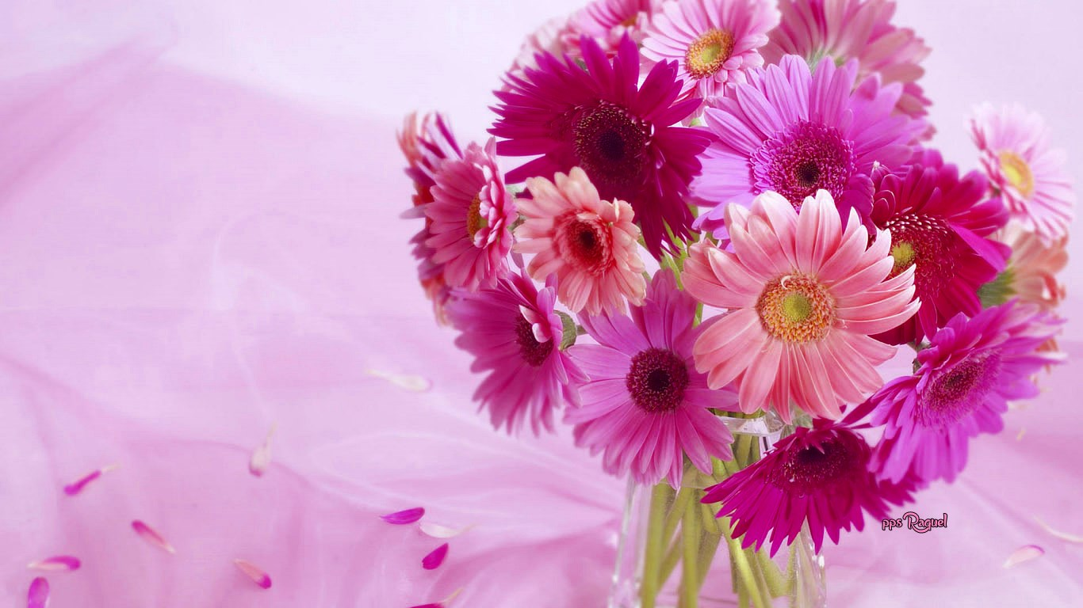


Slide 42









¿Te ha gustado?
Puedes ver más entrando
Aquí
Además puedes recibir powerpoints en tu correo electrónico suscribiéndote aquí:
Esta presentación powerpoint ha sido creada y compartida única y exclusivamente para mispps.com

